Slide 1
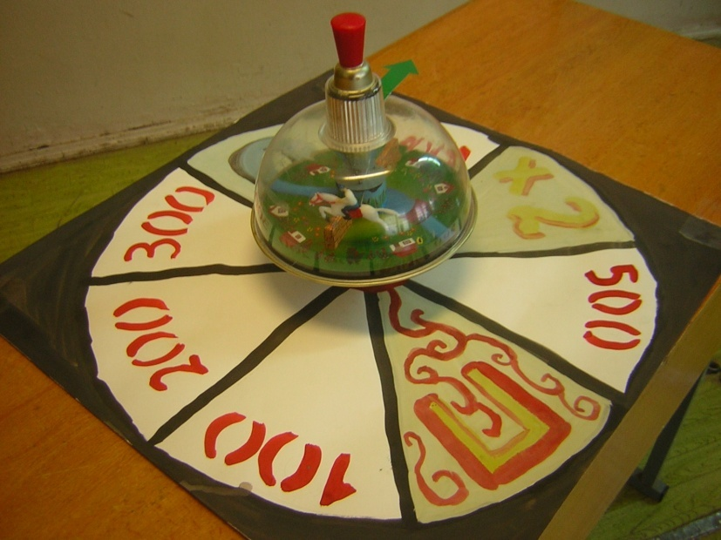
МБОУ “СОШ № 12 г. Астрахани Учитель: Вертянова Алевтина Викторовна
Математическая игра
«Поле Чудес»
Игра для учащихся 7 классов

Slide 2
«Уважение к минувшему – вот черта,
отличающая образованность от дикости»
А.С.Пушкин

Slide 3
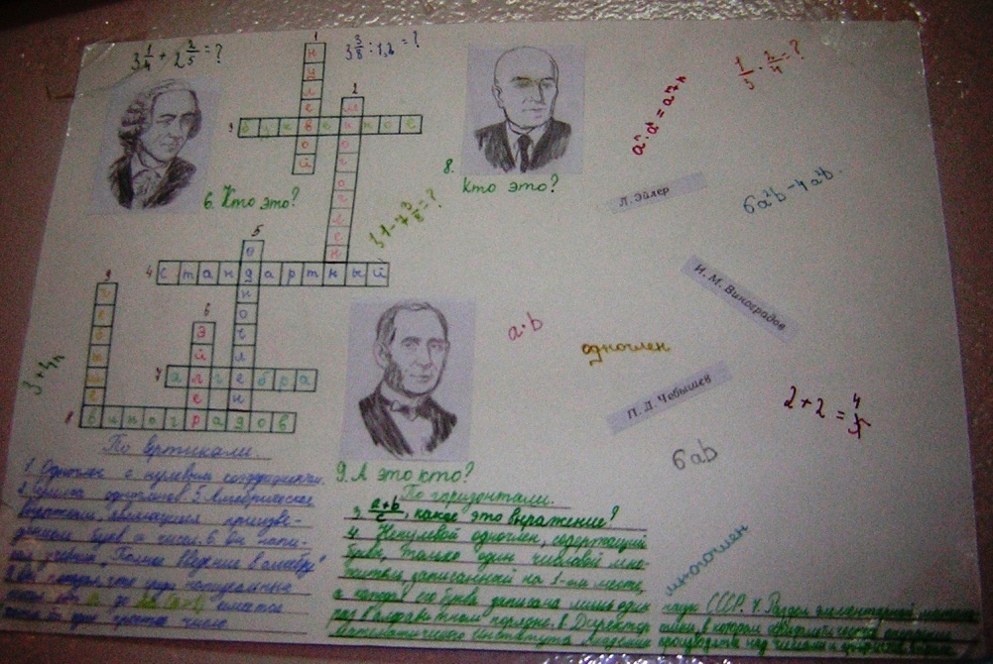
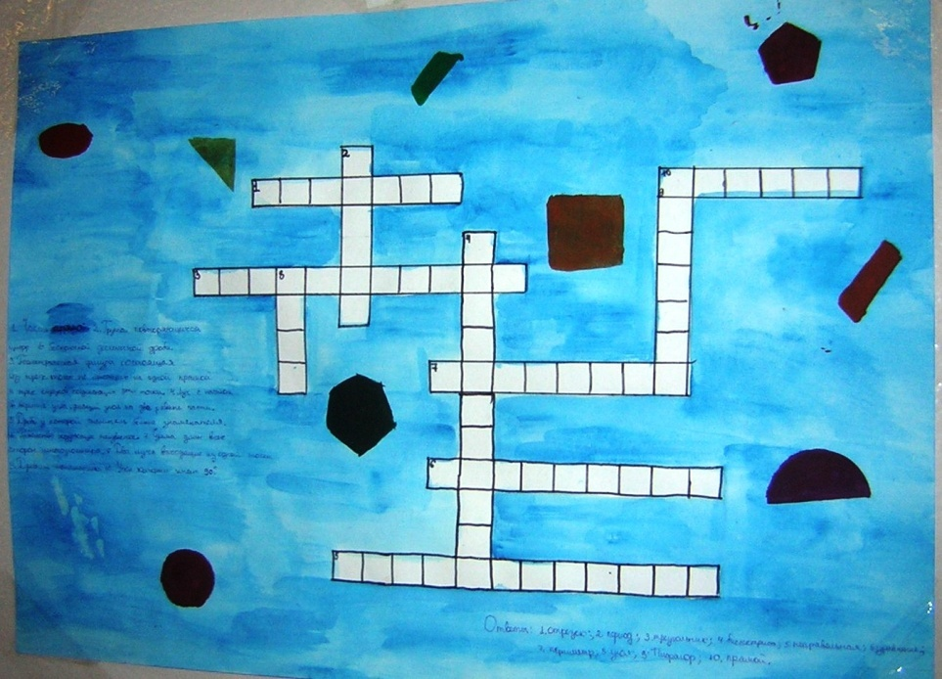
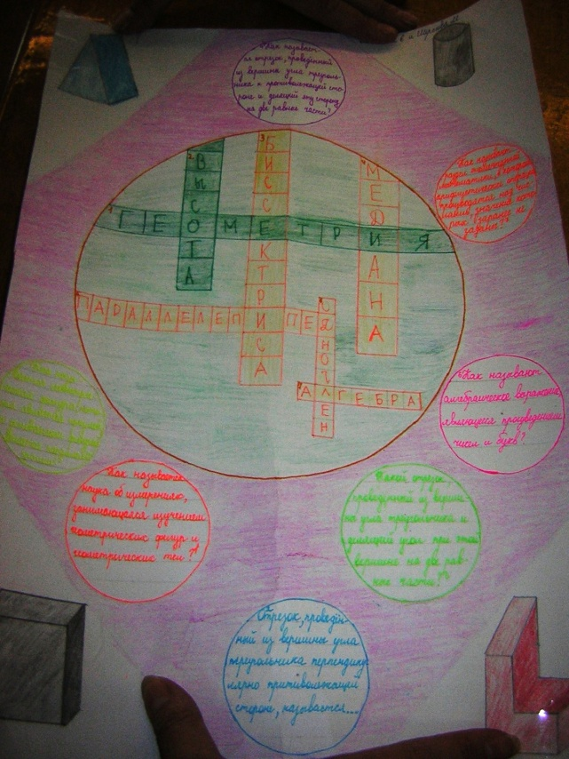
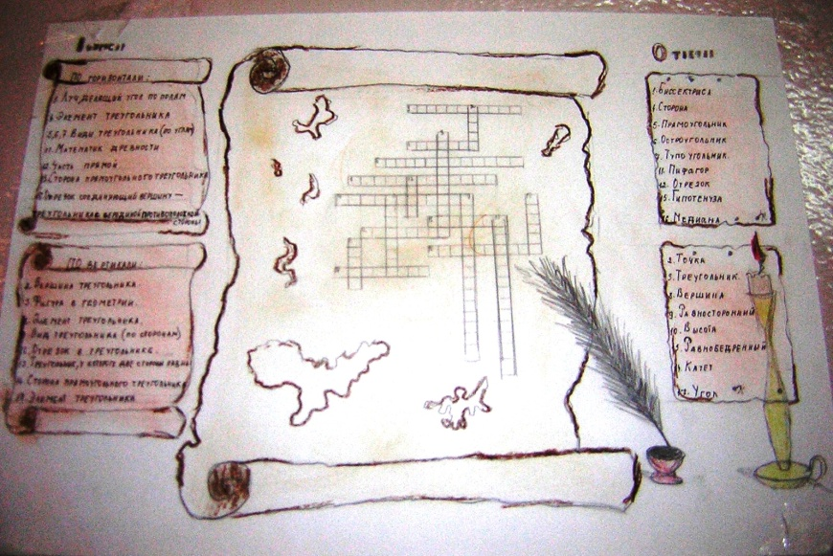
Результаты
конкурса кроссвордов

Slide 4
Задание для I четвёрки игроков
Однажды французам удалось перехватить приказы испанского правительства командованию своих войск, написанные очень сложной тайнописью. Вызванный математик сумел найти ключ к этому шифру. С тех пор французы знали планы испанцев, с успехом предупреждали их наступления. Инквизиция обвинила математика в том, что он прибегнул к помощи дьявола, и приговорила к сожжению на костре. Но он не был выдан инквизиции…

Slide 5
Вопрос:
Кто из математиков был на волоске от сожжения на костре? (4 буквы)
Виет

Slide 6
Задание
для II четвёрки игроков
1 июня 1832 года парижские газеты сообщили «Вчера злосчастная дуэль отняла у науки юношу, который подавал большие надежды. Увы, его преждевременная известность связана только с политикой». Далее следовало подробное описание дуэли. Газетчики ошиблись. В истории имя этого юноши сохранилось не как имя одного из активных республиканцев, а встало в один ряд с именами самых выдающихся математиков.

Slide 7
Вопрос:
О ком из математиков прошлого века идет речь?
(5 букв)
Галуа

Slide 8
Задание для lII четвёрки игроков
Финикийская царевна, спасаясь от своего брата, тирана Пигмалиона, отплыла из родного города Пира с небольшим отрядом своих сторонников. Долго они плыли, пока не пристали к берегам Африки. Царевна стала упрашивать нумидийского царя Ярба продать ей немного земли.
Ярб заломил баснословную цену за клочок земли, который можно окружить одной бычьей шкурой. К его удивлению царевна приняла это предложение, расплатилась и отправилась отмерять свою землю.
Она не стала расстилать шкуру на берегу. Сначала разрезала её так, что получился тонкий кожаный ремешок (а получился он очень длинный!), и этим ремешком окружила солидный участок, на котором и основала впоследствии великий город Карфаген.

Slide 9
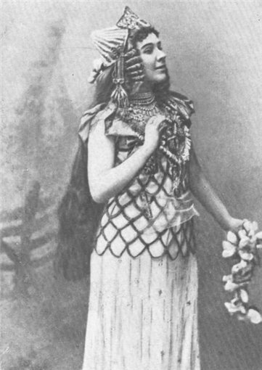
Вопрос:
Как звали царевну? (6 букв)
Дидона

Slide 10
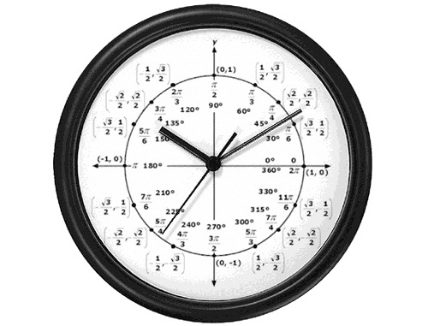
Финал
Он был задумчив и спокоен,
Загадкой круга увлечен…
Над ним невежественный воин
Взмахнул разбойничьим мечом…
Прошли столетий вереницы.
Научный подвиг не забыт.
Никто не знает, кто убийца.
Но знают все, кто был убит.

Slide 11
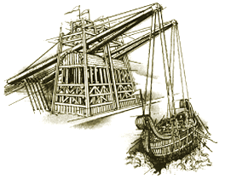
Вопрос:
Кто из математиков древности погиб от меча римского солдата, гордо воскликнув: «Отойди,
не трогай моих чертежей» ? (7 букв)
Архимед

Slide 12
Игра со зрителями
Точных сведений о его биографии не сохранилось. Возможно, это связано с царской немилостью.
Согласно легенде, ученый был дерзок с владыкой Александрии и всего Египта, царем Птолемеем. Когда монарх начал изучать геометрию, у него возникли трудности. Не привыкший встречать затруднения, царь вызвал ученого-геометра и спросил, нет ли какого-то особого, доступного лишь царям способа усвоить это науку.
Ученый ответил:
«Царской дороги в математике нет»

Slide 13
Вопрос:
Имя этого ученого?
(6 букв)
Евклид

Slide 14
Суперигра
Когда девочке исполнилось 8 лет, её отец, генерал Корвин-Круковской был уволен в отставку и семья переехала в загородное имение. К приезду хозяина все комнаты в доме были оклеены новыми обоями. Но на детскую обоев не хватило, и одна стена осталась оклеенной страницами книги петербургского математика Остроградского. Девочка проводила целые часы перед таинственной, покрытой формулами стеной, пытаясь найти порядок, в котором страницы следовали друг за другом.
Когда девочке исполнилось 15 лет, ей довелось изучать курс дифференциального и интегрального исчисления. Этот курс она усвоила очень быстро, так как все формулы тут же всплыли в её памяти.

Slide 15
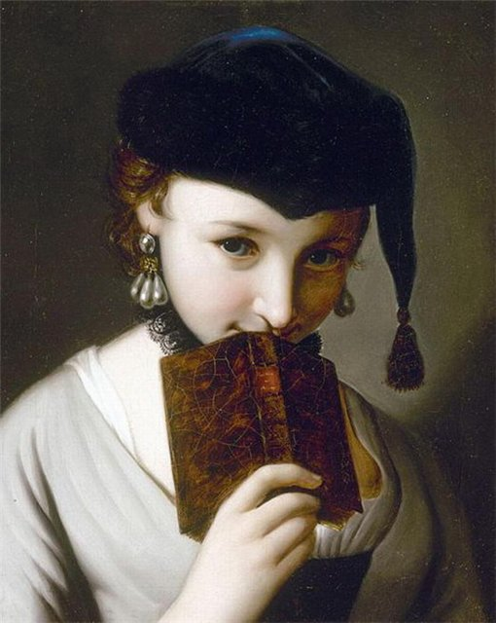
Вопрос:
Как звали девочку?
(4 буквы)
Соня

Slide 16
Благодарим
за участие в игре !
Благодарим
за участие в игре !

Slide 17
Используемые источники
ЛИТЕРАТУРА
Савин А. П., Станцо В.В., Котова А. Ю.
Я познаю мир. Детская энциклопедия. Математика:– М.: АСТ, 1995
- Виет, шифры, стр. 409
- Галуа (1811-1832), стр.135
- Евклид и его «Начала», стр. 168
- задача Дидоны, стр.293 - Софья Васильевна Ковалевская, стр. 141

Slide 18
Используемые источники
Интернет-ресурсы
Шляпа [2]- http://static.colnyshko.ru/big/8b87914661df705b8d8c7b552dcfa775.jpg
Число пи [5]- http://rlv.zcache.com/pi_card-p137122411727050827z85cd_400.jpg
Книги [7]- http://lrtnews.ru/image/63221ec24f3704055c61.jpg
Царевна [9]- http://i036.radikal.ru/0712/0f/20b6912de927.jpg
Часы [10]- http://www.seibeldesign.ru/wp-content/uploads/2008/08/unit_circle_wall_clock.jpg
Корабль [11]- http://www.abc-people.com/data/archimed/pic-3.gif
Сова [13]- http://thumbs.dreamstime.com/thumblarge_474/1264864548lX278Q.jpg
Портрет девочки [15]- http://s42.radikal.ru/i098/0901/ed/9a4e1bae67ac.jpg
Личный архив
Фотография модели круга для игры “Поле чудес” [1]
Фотографии кроссвордов [3]

